Slide 1


UBND QUẬN LONG BIÊN
TRƯỜNG MẦM NON GIANG BIÊN
LĨNH VỰC PHÁT TRIỂN THẨM MỸ
TẠO HÌNH TỪ LÁ CÂY
LỚP MGL A4

Slide 2
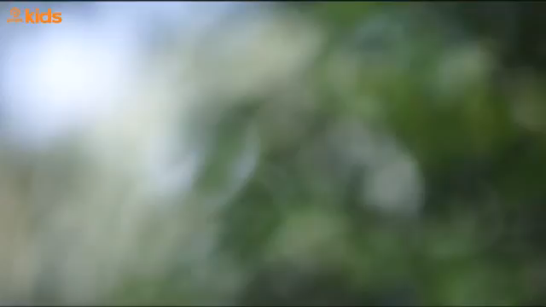
Hát và vận động : Bài học từ chiếc lá

Slide 3
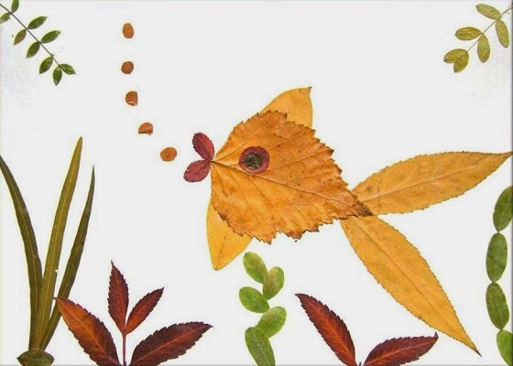

Slide 4
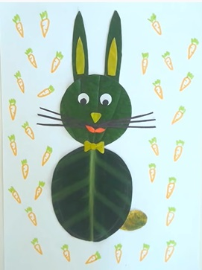

Slide 5
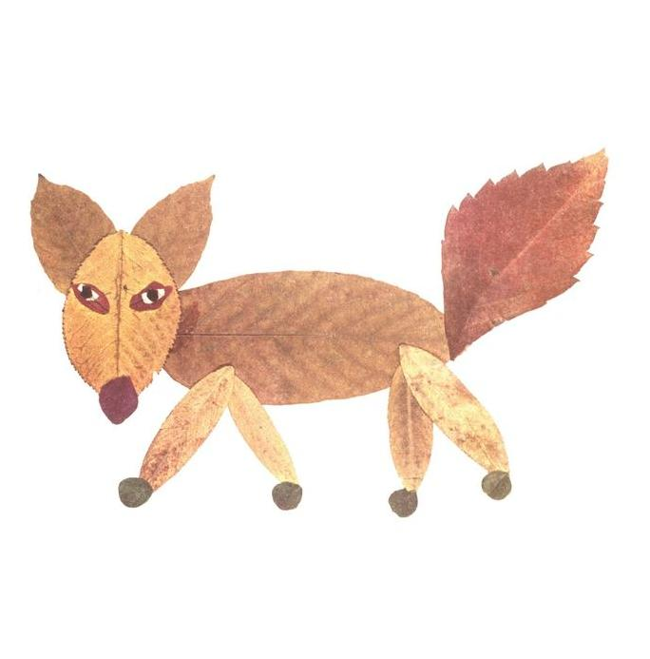

Slide 6
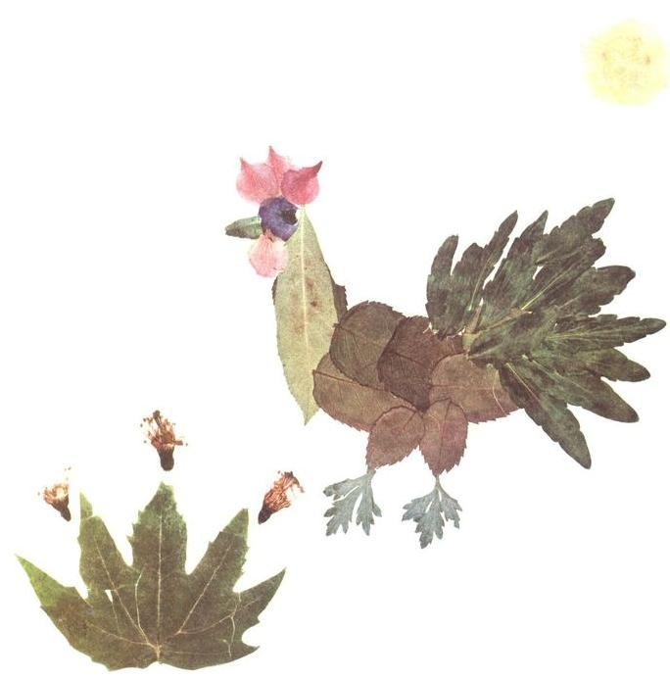

Slide 7
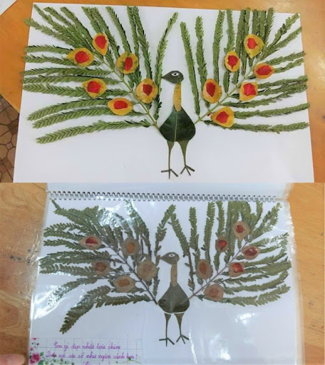

Slide 8
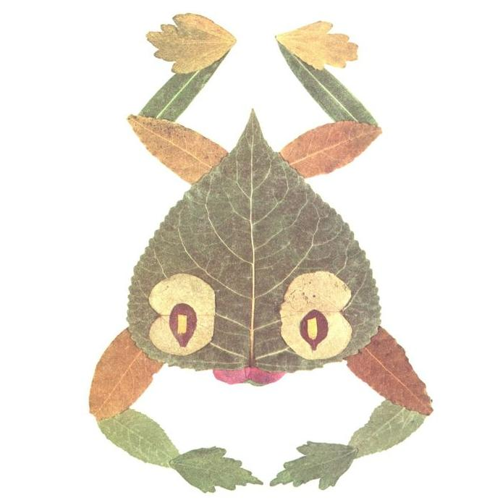

Slide 9
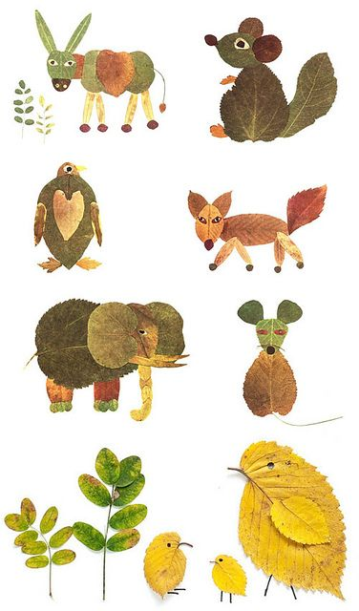

Slide 10
TRẺ THỰC HIỆN

Slide 11
TRƯNG BÀY SẢN PHẨM VÀ NHẬN XÉT

